Slide 1
GDIS - Modern Software Development for Smart Insurances
House Tyrell

Slide 2
Project LENA bis heute
Anwendungssysteme für Versicherungen testen
Der gleiche Bearbeitungsauftrag mehrmals mit verschiedenen Datenkonstellationen getestet werden
Zurzeit – die Datenkonstellationen werden in CSV Dateien gespeichert:
sehr unübersichtlich und wartungsintensiv

Slide 3
Wie können wir das verbessern?
Ein Web-basiertes System zur Verwaltung von Tests entwickeln, das:
CSV-Dateien mit Testdaten im Frontend importiert und in einer Datenbank speichert
neue Testfälle erzeugt und bestehende verändert
gespeicherte Testfälle exportiert

Slide 4
Das Web-basierte System

Slide 5
Technologien und Entwicklungsmethode
Angular JS Node app für das Frontend
Python (Flask) API für Kommunikation zwischen Frontend und Backend Microservices
Spring Boot Microservices (Importer, Exporter, Database) mit Devtools
Hibernate + MySQL Datenbank
Docker für Deployment
Scrum als Entwicklungsmethode für das Team

Slide 6
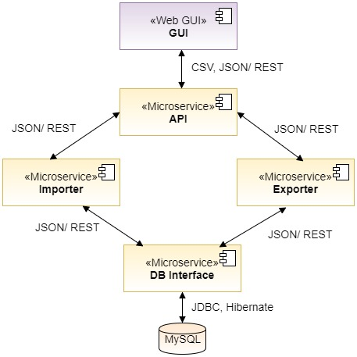

Slide 7
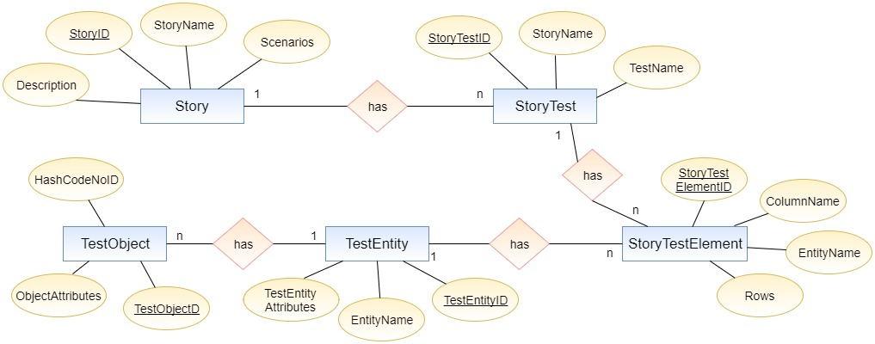
Das Datenmodell

Slide 8
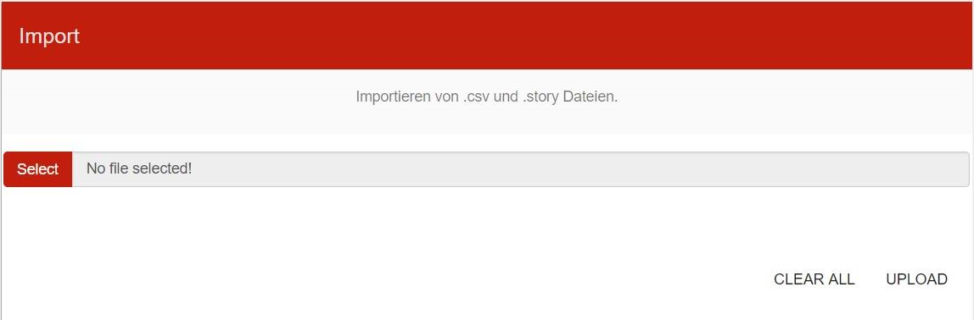
Importieren von .csv und .story Dateien:
.story – die Story zur späteren Identifizierung bennenen
.csv – die Daten einer Story und einer Entity zuordnen und später mappen

Slide 9
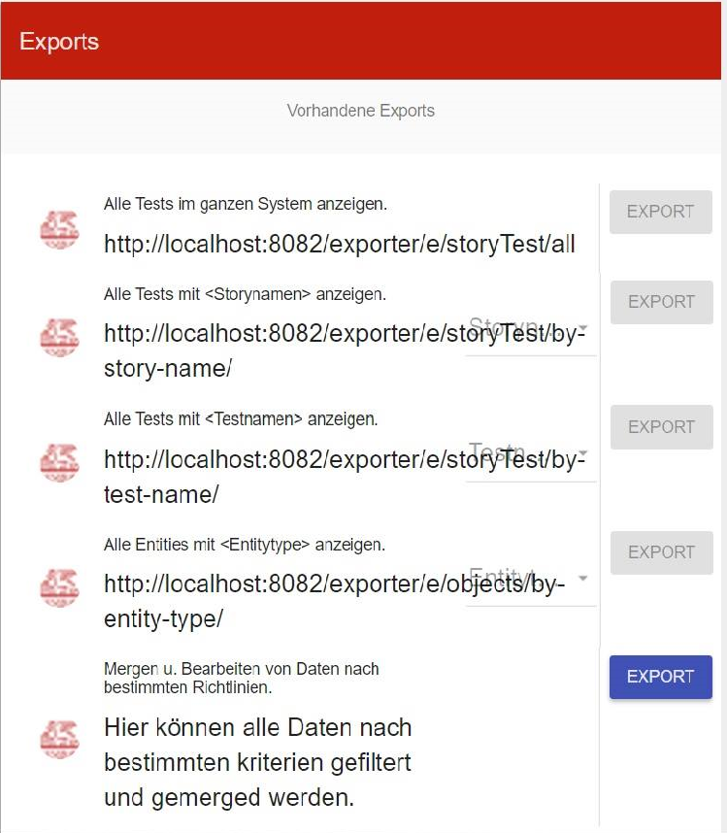
Exportieren von .csv und .story Dateien:
eine Story, zu der alle passende Daten exportiert werden
Entities, zu denen passende Stories gefunden werden oder die Entitäten als Daten exportiert werden

Slide 10
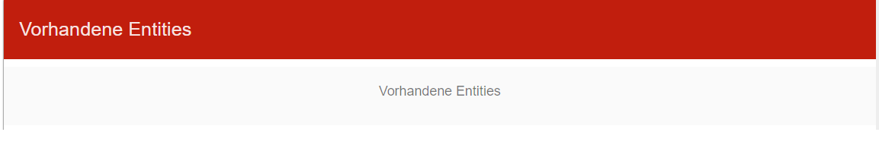
Vorhandene Entities verwalten:
ihren Namen ändern
ihre Attribute umbenennen
neue Attribute hinzufügen
neue Entities erstellen

Slide 11
Zukünftige Features und Erweiterungen
Erweiterungen der Suchfunktion: z.B. Orte nach Longitude und Latitude suchen
Integration von Jenkins, Eureka usw.
Login System
Concurrency und Consistency
Hinzufügen von beliebig viele weiteren Microservices

Slide 12


Slide 13
Danke für die Aufmerksamkeit!

